Slide 1
МИНИСТЕРСТВО ОБРАЗОВАНИЯ И НАУКИ АЛТАЙСКОГО КРАЯ
О ходе подготовки к летней оздоровительной кампании 2022 года в Алтайском крае

Slide 2
НОРМАТИВНАЯ ПРАВОВАЯ БАЗА
Региональный уровень
Постановление Правительства Алтайского края от 07.04.2020 № 152 «Об организации в 2020 – 2022 годах отдыха, оздоровления и занятости детей»
Распоряжение Правительства Алтайского края от 20.02.2021 № 14-рг «Об утверждении состава краевой межведомственной комиссии по организации отдыха и оздоровления детей Алтайского края
Приказ Министерства образования и науки Алтайского края от 28.03.2022 № 430 «О проведении детской оздоровительной кампании в Алтайском крае в 2022 году»

Slide 3
МЕРЫ ГОСУДАРСТВЕННОЙ ПОДДЕРЖКИ
238508,0 тыс.рублей
общий объем финансирования из средств краевого бюджета по линии образования
164290,0 тыс. рублей
Субсидия из средств краевого бюджета на софинансирование стоимости путевки гражданам, направляющим детей в загородные оздоровительные организации Алтайского края.
40718,0 тыс.рублей
проведение краевых профильных лагерей и подготовку команд Алтайского края к участию во Всероссийских мероприятиях
25000,0 тыс. рублей
Укрепление МТБ краевых и муниципальных ЗОЛ
8500,0 тыс.рублей
Субсидия на путевки в ЗОЛ детям-сиротам

Slide 4
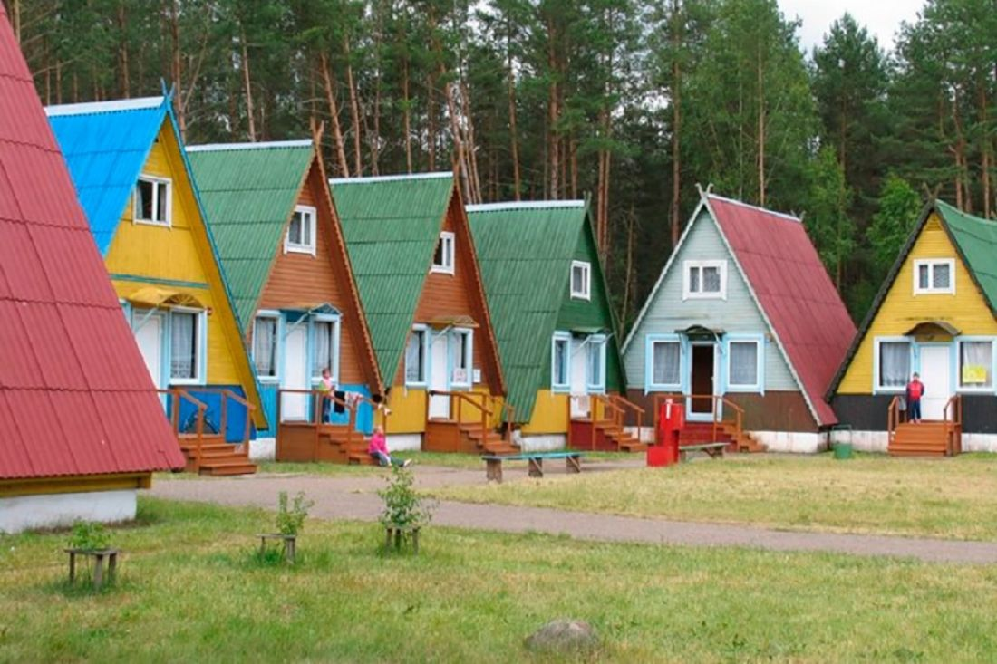
РЕЕСТР ОРГАНИЗАЦИЙ ОТДЫХА ДЕТЕЙ И ИХ ОЗДОРОВЛЕНИЯ
775
лагеря с дневным
пребыванием детей и профильных лагерей
829
организаций
55 000 детей
5 санаторно-
оздоровительных лагерей
75 000 детей
2000 детей
49 загородных лагеря
18000 детей

Slide 5
МЕРЫ ПОДДЕРЖКИ РОДИТЕЛЕЙ
Размер софинансирования стоимости путевки
из средств краевого бюджета:
6 300
рублей –
гражданам, проживающим на территории Алтайского края и воспитывающим детей школьного возраста до 15 лет (включительно);
23 700 рублей
средняя стоимость путевки
4 350
рублей –
сотрудникам являющихся сотрудниками органов государственной власти Алтайского края и краевых государственных учреждений
рублей –
для многодетных семей
(на третьего и каждого последующего ребенка)
23 700

Slide 6
Затраты родителей
Стоимость путевки:
23700 – 50% =
11850
рублей –
для всех граждан
(через 5 дней)
11850 – 6300 =
5550
рублей –
итоговая стоимость путевки для всех граждан, направивших детей в ЗОЛ до 15 лет включительно
(При условии средней стоимости путевки, софинансирования поступит через 30 дней после оказания услуги)
23 700 рублей
средняя стоимость путевки
5550 – 4350 =
1200
рублей –
итоговая стоимость путевки для сотрудников являющихся сотрудниками органов государственной власти Алтайского края и краевых государственных учреждений
(При условии средней стоимости путевки, софинансирования поступит через 30 дней после оказания услуги)

Slide 7
ЗАЯВОЧНАЯ КАМПАНИЯ 2022!
РИС ДО !!!!
Открыта с 1апреля 2022 года!
https://zayavka22.ru
camps.22edu.ru

Slide 8
Заявочная кампания 2022 года
ЗАПРОШЕНО БРОНИРОВАНИЙ
ЗАКЛЮЧЕНО ДОГОВОРОВ
ЗАБРОНИРОВАНО ПУТЕВОК
ОПЛАЧЕНО ПУТЕВОК
14346
6673
1331
4185

Slide 9
Подготовительный период
ОБЕСПЕЧЕНИЕ БЕЗОПАСНОСТИ
Безопасность на водных объектах
Акарицидная обработка территории
РЕГИОНАЛЬНЫЙ
СТАНДАРТ БЕЗОПАСНОСТИ
Санитарно-эпидемиологическое
заключение
Антитеррористическая
безопасность
Противопожарная
безопасность
Профилактика детского травматизма,
детского дорожного травматизма

Slide 10
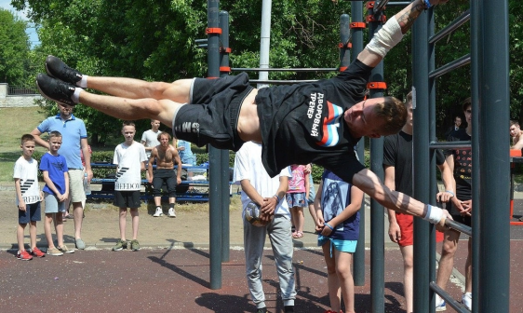
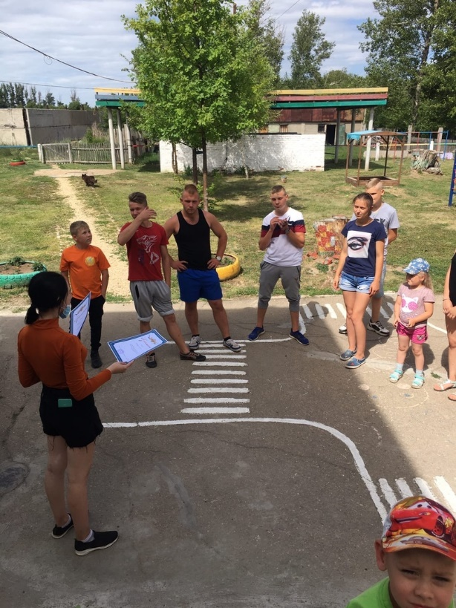
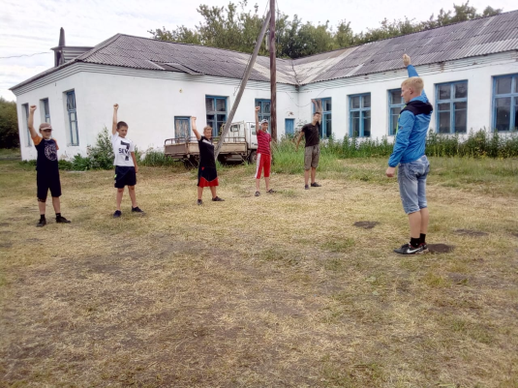
Организация занятости детей в летний период 2022 года
Дворовый тренер
Игры нашего двора
Вожатый нашего двора
Безопасные каникулы
Мастер-классы
Я в профессии
Профилактика на воде
Форматы
досуговых площадок
для детей
в период летнего отдыха
Министерство образования и науки Алтайского края

Slide 11
ОРГАНИЗАЦИЯ ОТДЫХА, ДОСУГА И ОЗДОРОВЛЕНИЯ ДЕТЕЙ В ТЖС
Проведение пяти краевых, профильных, инклюзивных смен для детей с ОВЗ, в 2022 году плановый охват 220 человек (в 2021 году - 80 человек);
Организация отдыха в загородных оздоровительных лагерях детей-сирот, детей, оставшихся без попечения родителей (в т.ч.путевки, приобретенные из средств краевого бюджета, плановый охват 360 детей)
Организация досуговых площадок, на базе общеобразовательных организаций, учреждений дополнительного образования в т.ч. для детей, находящихся в ТЖС
Реализация онлайн проекта «Умные каникулы», в т.ч. для детей, находящихся в ТЖС.

Slide 12
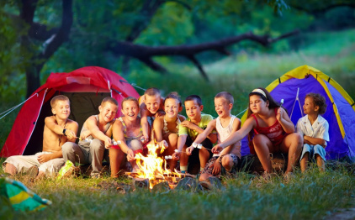
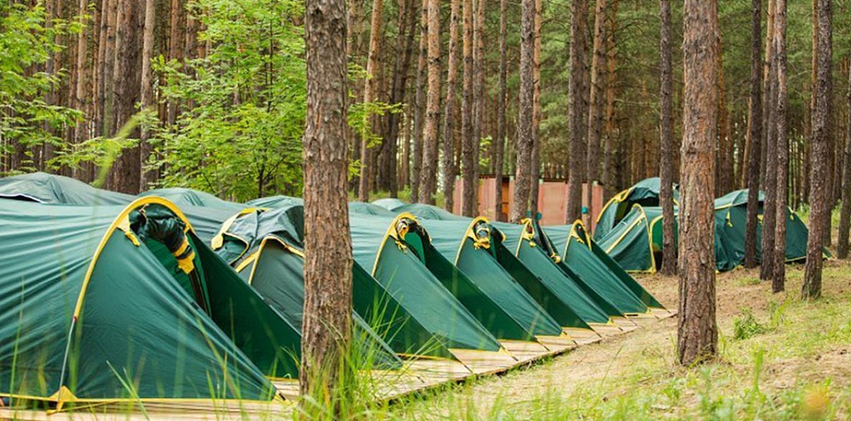
ПАЛАТОЧНЫЕ ЛАГЕРЯ
В связи с улучшением санитарно-эпидемиологической обстановки и рекомендациям Министерства Просвещения РФ предлагаем включать в Реестр организаций отдыха детей и их оздоровления лагеря палаточного типа.
Возможна организация данного вида лагерей на территории стационарного лагеря!
Открытие лагеря допускается только при наличии документа, подтверждающего
его соответствие санитарным правилам, выданного органом, уполномоченным
осуществлять государственный санитарно-эпидемиологический надзор по месту
размещения лагеря!
Министерство образования и науки Алтайского края

Slide 13
ПРИОРИТЕТНЫЕ ЗАДАЧИ НА 2022 ГОД
ПОВЫШЕНИЕ КАЧЕСТВА УСЛУГ ОТДЫХА, ОЗДОРОВЛЕНИЯ И ЗАНЯТОСТИ ДЕТЕЙ
обеспечить комплексную безопасность летнего отдыха ;
осуществлять контроль за Реестром организаций отдыха детей;
сохранить показатели отдыха, оздоровления и занятости детей;
обеспечить 100% лагерей квалифицированными кадрами;

Slide 14
ПРИОРИТЕТНЫЕ ЗАДАЧИ НА 2022 ГОД
Сохранение сети организаций отдыха детей и их оздоровления
Обеспечение комплексной безопасности при организации отдыха детей и их оздоровления в Алтайском крае
Развитие и укрепление материально-технической базы организаций отдыха детей и их оздоровления.
Выявление и пресечение деятельности несанкционированных мест отдыха организованных групп детей
Осуществление контроля за организациями, предоставляющими услуги по отдыху и оздоровления детей

Slide 15
Спасибо за внимание!
Телефон горячей линии по вопросам летнего отдыха
в Алтайском крае
89619839920

